Slide 1














Thứ Năm, ngày 20 tháng 01 năm 2022
Toán
(Tiết 2)

Slide 2




01

Slide 3


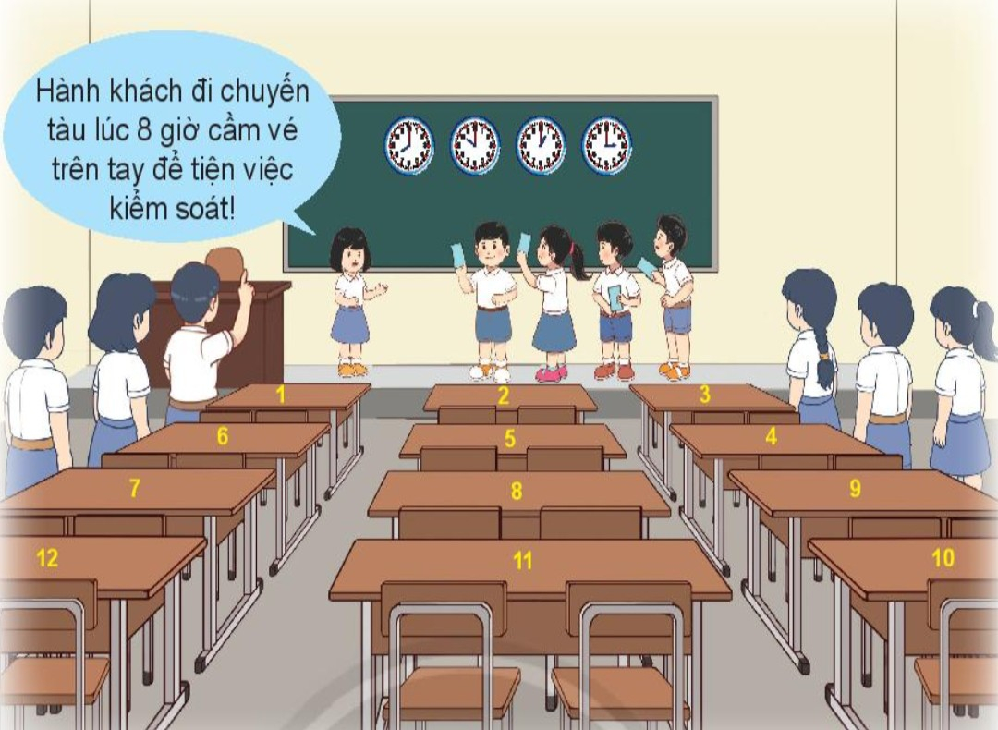
LƯU Ý KHI LÊN TÀU
Ngồi đúng ghế
Không đi qua đi lại
Mặc áo phao
Bỏ rác đúng nơi quy định.
Nếu bị say tàu nên có sự chuẩn bị trước.

Slide 4


Slide 5
CÁC BƯỚC CẦN LÀM KHI ĐI TÀU
1. Đăng kí vé tàu: chọn giờ khởi hành và số ghế.
2. Đến điểm soát vé.
3. Lên tàu ngồi đúng vị trí.

Slide 6


Khi đi tàu trên sông Sài Gòn, em sẽ thấy một tòa nhà 81 tầng.
Em dùng từ:
có thể, chắc chắn hay không thể
để thay vào chỗ chấm.
Tòa nhà này ………….. là tòa nhà cao nhất Việt Nam.

Slide 7





Em hãy phỏng vấn người thân rồi hoàn thành vào biểu đồ sau
Mỗi thay cho 1 người.
Thích đi tàu trên sông
Không thích đi tàu trên sông

Slide 8


